Slide 1
6.1.5 A
Telif Hakkı Nedir?

Slide 2

TELİF HAKKI NEDİR?
Herhangi bir bilgi veya düşünce ürününün kullanılması ve yayılması ile ilgili hakların, yasalarla belirli kişilere verilmesidir. Kısaca, orijinal bir yapıtın, eserin kopyalanmasına veya kullanılmasına izin vermeme hakkıdır.

Slide 3

TELİF HAKKI NEDİR?
Bir sanatçının müzik parçasını, klibini, film eserini, bir yazarın kitabını veya bir firmanın yazılımını bu kişilerin izni olmadan ne kullanabilir ne de kopyalayabilirsiniz. Bu eserler, sahibinin izin verdiği, yasal dağıtımını yapan mağaza ya da internet sitelerinde satın alınarak kullanılmalıdır. Aksi bir yönteme başvurulursa telif hakkı ihlali gerçekleşmiş, yani suç işlenmiş olur.

Slide 4

İNTERNET VE TELİF HAKKI İHLALİ
İnternet üzerinden bilginin çok hızlı ve denetimsiz bir şekilde yayılması telif hakkı ihlal suçlarının artmasına neden olmuştur. Müzik albümleri, yazılımlar, oyunlar, filmler kitaplar daha birçok eser daha yayınlandığı ilk saatlerde internet üzerinde paylaşılmakta ve birçok kullanıcı hiç farkında olmadan bu suça ortak olmaktadır. Fikir ve Sanat Eserleri Kanunu’na göre bu kişiler hakkında hapis ve ağır para cezası istenebilmektedir.

Slide 5
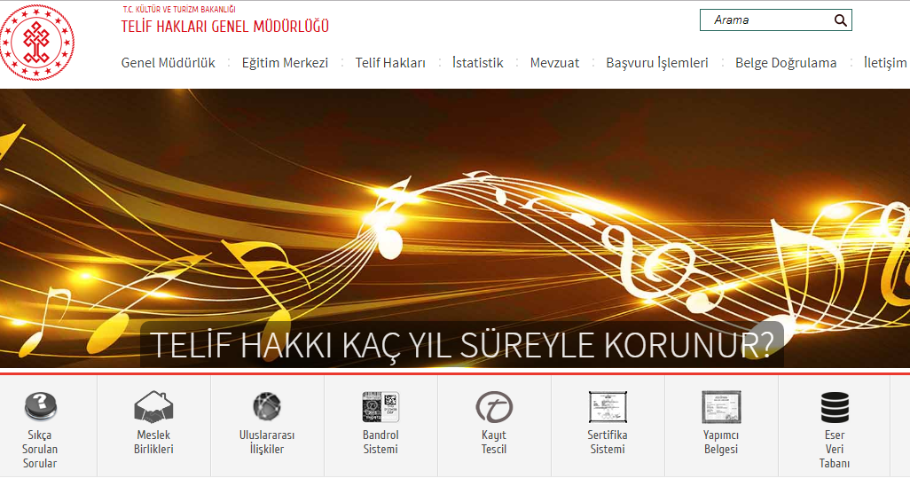

Slide 6
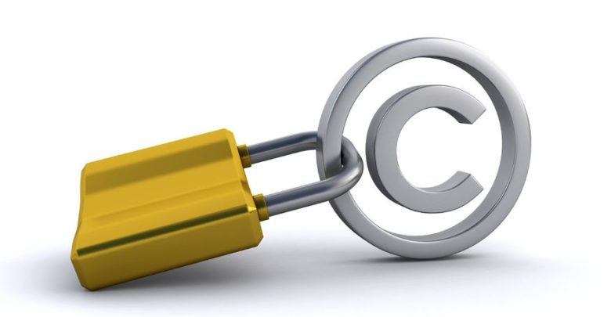
Eserleri Nasıl Kullanmalıyız?

Slide 7
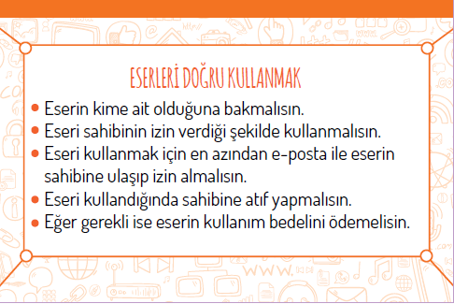

Slide 8
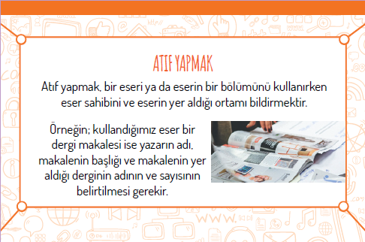

Slide 9
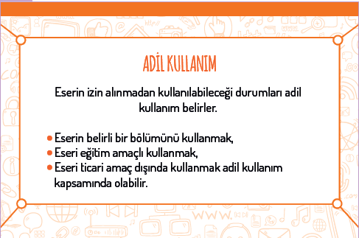

Slide 10
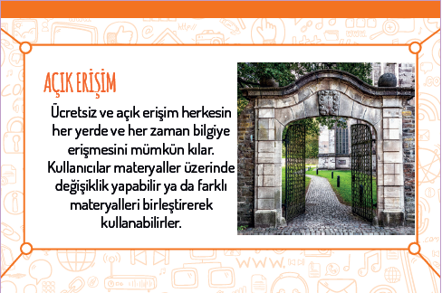

Slide 11


